Slide 1

Integration and control of a shuttle drone for cooperative and non-cooperative capture
Versão 19-02-2024

Slide 2

Estado da Tese (com o que falta)
Introdução
Estado de arte:
Acabar
Corrigir
Background Theory
Corrigir imagens
Basic drone modelling and control
Aerodynamics modelling and control
Estudo da função de downwash (2D e 3D)
Downwash para forward flight
Simulation results and discussion
Simulacao comparativa dos quatro cenários
Simulações de downwash
Discussao
Conclusions
Acabar

Slide 3
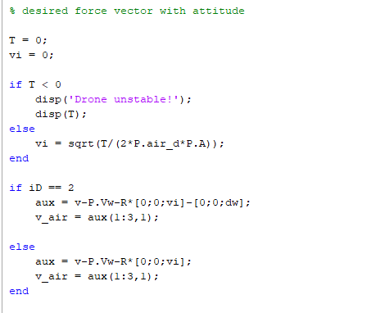
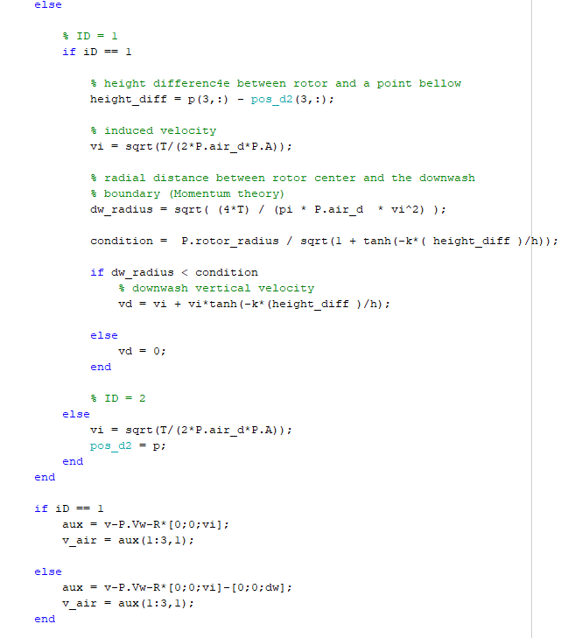
Downwash (Código)
controlador
modelo

Slide 4

Downwash (Como foi pensado)
…
Controlador_1
T_1
(tendo a condição em conta)
Modelo_drone_1
ID = 1
Vc
(k = 0.80 e h = 0.36)
dw = Vc
dw
(para já, não há compensação para a o downwash, sendo que a velocidade do mesmo é incorporada no v_air diretamente do drone 2)
Controlador_2
dw
…
Modelo_drone_2
ID = 2
T_2

Slide 5
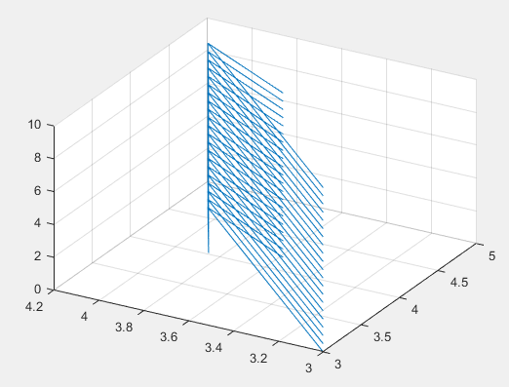
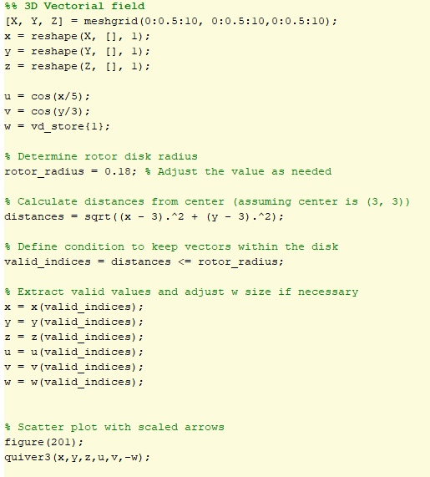
Downwash (Estudo da função )

Slide 6
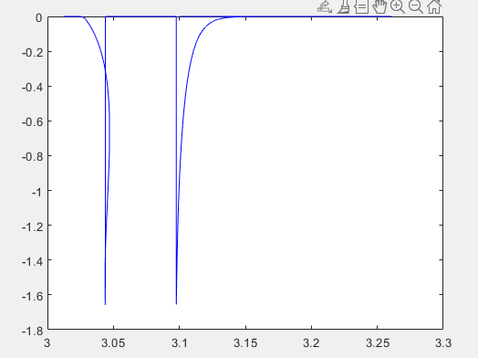
Downwash (Estudo da função - prático)

Slide 7
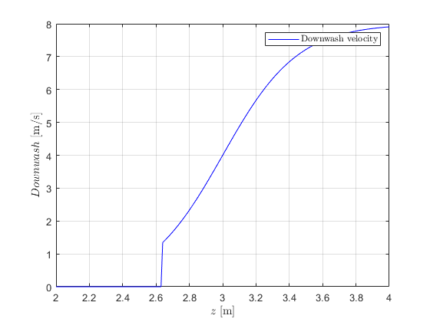
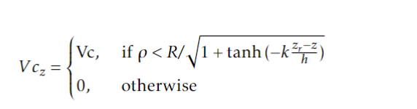
Downwash (Estudo da função - teórico)
k = 0.80 e h = 0.36 ( sugestão Gemini )
zr (Altura do rotor) = 3 m;
vi = 4 m/s;
Condição:
Raio do rotor = 0.18 m
2 x 0.18 m

Slide 8
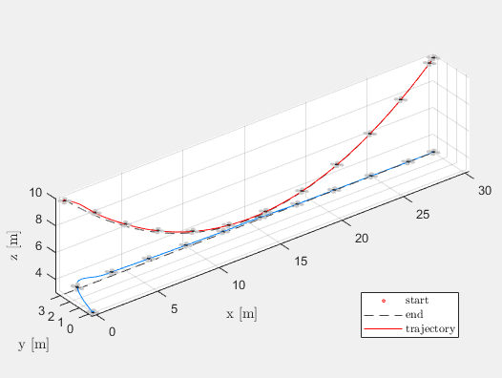
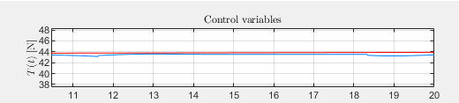
Downwash (Simulações)
Simulação para distância de 0.18 m (inferior a 2 x raio)

Slide 9
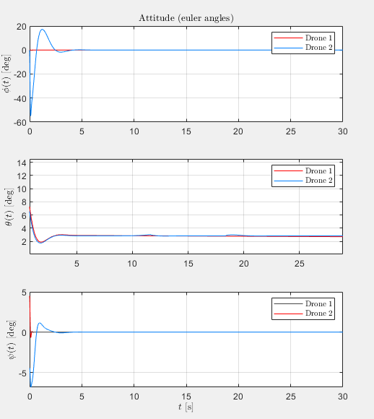
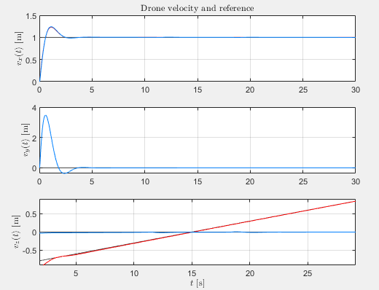
Downwash (Simulações)
Simulação para distância de 0.18 m (inferior a 2 x raio)

Slide 10

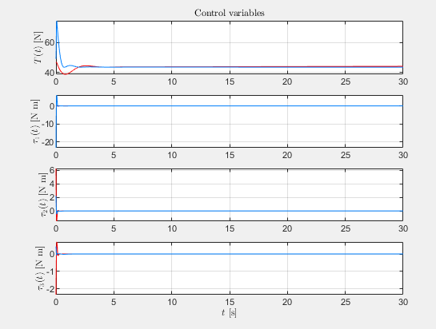
Downwash (Simulações)
Simulação para distância de 0.40 m (superior a 2 x raio)

Slide 11
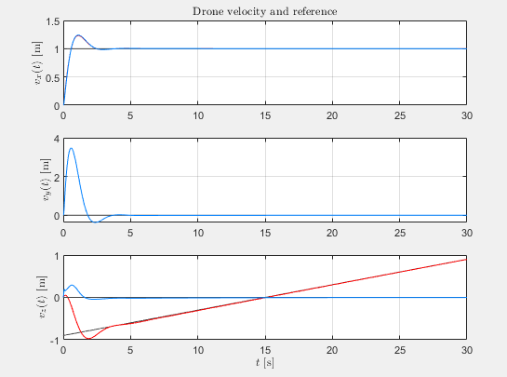
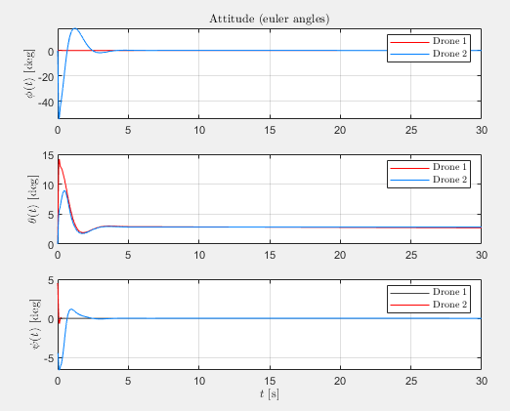
Downwash (Simulações)
Simulação para distância de 0.40 m (superior a 2 x raio)

Slide 12
Downwash (Simulações)

